Slide 1
Co pomaga nastolatkom w radzeniu sobie z depresją?
- nasze doświadczenia.
Poradnia Specjalistyczna Młodzieżowy Ośrodek Profilaktyki i Psychoterapii MOP
ul. Boryszewska 4 w Warszawie
Agnieszka Czechowska, Zygfryd Klaus
Agnieszka Justyna Zaremba
Konferencja metodyczna:
Od smutku do nadziei – depresja u dzieci i młodzieży, jak im pomagać?
14 marca 2019 r

Slide 2
Poradnia Specjalistyczna MOP
Celem działania Poradni jest niesienie pomocy psychologicznej młodzieży w okresie dorastania oraz wspieranie i inicjowanie zmian w jej środowisku społecznym.
Poradnia istnieje od 1983 jako pracownia Polskiego Towarzystwa Psychologicznego, a od 1991 jako placówka oświatowa.
Pomagamy:
Młodzieży w wieku 15-19 lat uczącej się w warszawskich szkołach w przezwyciężaniu problemów emocjonalnych, rozwojowych, rodzinnych, szkolnych.
Ich rodzicom i opiekunom
Profesjonalistom: nauczycielom, psychologom, pedagogom

Slide 3
W jaki sposób działamy?
Poradnia realizuje powyższe cele poprzez:
profilaktykę zaburzeń okresu dojrzewania
terapię młodzieży i ich rodzin
edukację, konsultacje i superwizje dla profesjonalistów

Slide 4
Formy oddziaływań
Terapia indywidualna/grupowa dla młodzieży/ warsztaty/ klub
Konsultacje/superwizje- grupy wsparcia/ warsztaty dla nauczycieli
Warsztaty dla rodziców/terapia rodzinna/ spotkania poradnicze/ grupy wsparcia
Konsultacje wstępne
Terapię indywidualną i grupową dla młodzieży
Warsztaty rozwoju umiejętności psychospołecznych
Treningi interpersonalne
Terapię rodzinną
Konsultacje poradnicze
Grupową i indywidualną superwizję dla pedagogów, psychologów pracujących w placówkach oświatowych
Warsztaty dla nauczycieli i wychowawców

Slide 5
Charakteryzuje nas kompleksowe podejście do rozumienia potrzeb i trudności nastolatka.
Angażujemy cały system rodzinny do pracy na rzecz nastolatka.
Współpracujemy z lekarzem psychiatrą.
Oddziaływania terapeutyczne w poradni zazwyczaj mają charakter długoterminowy.

Slide 6
Historia Szymona
Syn chce pamiętać to, o czym ojciec wolałby zapomnieć.
Przysłowie żydowskie

Slide 7
Historia Tomka
To możliwość spełnienia marzeń sprawia,
że życie jest tak fascynujące.
Paulo Coelho

Slide 8
„Nic mi się nie chce, cały czas jest mi smutno, boję się i nie wiem czego, czuję się bezradna, zagubiona, bezużyteczna. Brak mi poczucia bezpieczeństwa, nie widzę sensu życia, żyję w ciągłym stresie, mam problemy z koncentracją i pamięcią, nie mogę spać albo przespałabym cały dzień, bywam drażliwa i impulsywna, nic mnie nie cieszy, boję się że spotka mnie coś złego, coś się stanie mi lub moim bliskim, czuję się winna że tak się czuję”.

Slide 9

Historia Kasi

Slide 10
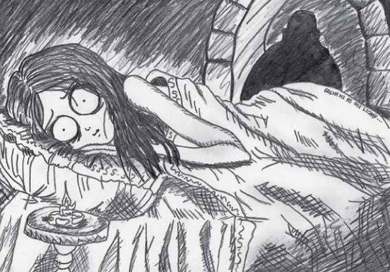
„Dzisiaj się nic nie stało
(…)
Jedynie wstałam…
Jedynie, a tak wiele
Wstałam i spróbowałam
Jak było?
Pamiętam, że oddychałam,
że serce mi biło”

Slide 11
Czynniki chroniące przed depresją
dbałość o zdrowie i ciało (sprawność fizyczna, uprawianie sportu, dobre odżywianie się, wysypianie, regularny tryb życia, brak używek i środków zmieniających świadomość)
poczucie własnej wartości
wewnętrzne umiejscowienie źródeł kontroli (przekonanie o własnej skuteczności)
optymistyczny styl atrybucji
umiejętność rozwiązywania problemów i podejmowania decyzji
skuteczny system radzenia sobie w trudnych sytuacjach
umiejętność nawiązywania i podtrzymywania dobrych relacji z grupą rówieśniczą
posiadanie przyjaciół (długotrwałe, bezpieczne relacje)

Slide 12
Czynniki chroniące przed depresją
pozytywny styl przywiązania do rodzica
rodzina zdolna do przechodzenia przez kolejne etapy rozwojowe
rodzina w dobrych, wspierających relacjach
rodzina współpracująca na rzecz terapii osoby z depresją jak również na rzecz własnej zmiany
system szkolny dający wsparcie i reagujący na problemy

Slide 13
A zatem…. Jak mogę pomóc?
Zauważać – być wrażliwym na symptomy.
Rozmawiać – bez oceny, empatycznie.
Dzielić się obserwacjami z innymi (nauczycielami, rodzicami)
Kierować do specjalistów
Dbać o atmosferę w klasie, prowadzić zajęcia psychoedukacyjne
W zależności od potrzeb indywidualizować wymagania edukacyjne
Monitorować sytuację ucznia
Dbać o własny stan psychofizyczny

Slide 14
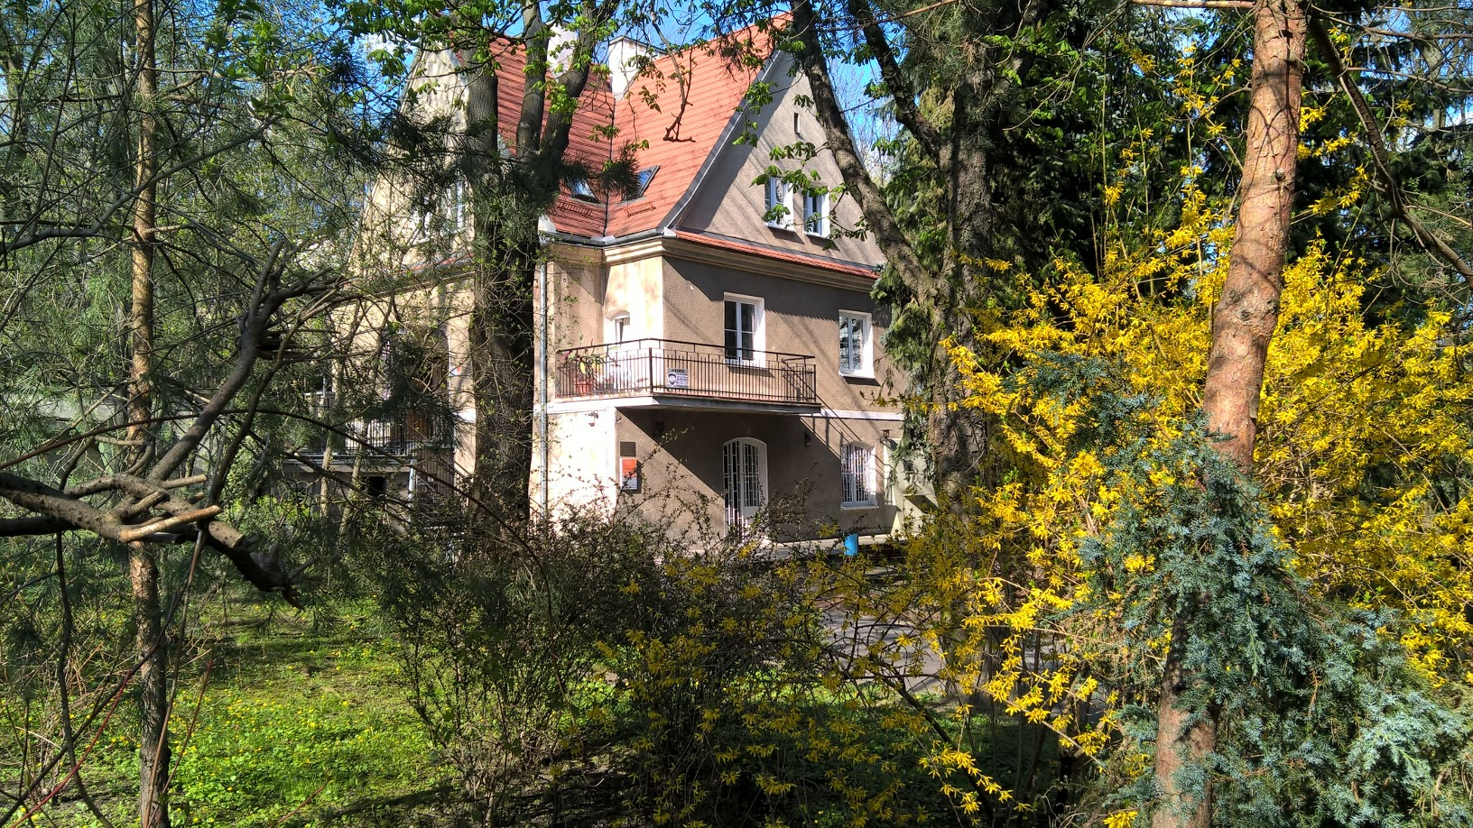
Dziękujemy za uwagę
Poradnia Specjalistyczna MOP
fot. A.J. Zaremba
www.mop-poradnia.pl

